Slide 1
LINUX基础

Slide 2
主要内容
计算机及LINUX简介
LINUX常用命名
shell script

Slide 3
为什么学习Linux
因为有用啊！
公司很多产品都是基于linux内核上开发出来的，所以学习这个有以下几点用处：
1、查看日志等各种文件；
2、修改各种参数配置等；
3、后台升级等；
4、出现问题简单排查；
5、装作很厉害的样子！！！

Slide 4
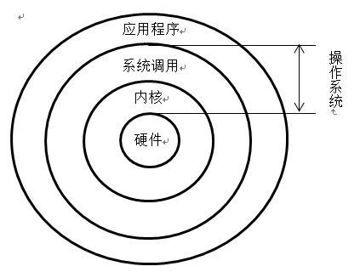
Linux—一种操作系统
操作系统：只要能够让计算机硬件正确无误的运作，就算是操作系统；
操作系统包含：kernel和系统调用层；
Kernel：是一个操作系统的核心；
系统调用：系统调用把应用程序的请求传给内核，调用相应的的内核函数完成所需的处理，将处理结果返回给应用程序；
基本上操作系统安装都差不多，虚拟机的课上安装的就是linux系统，如果还不会，请自行百度！！要安装不带桌面的，纯敲命令啊，因为看起来更高大上！

Slide 5
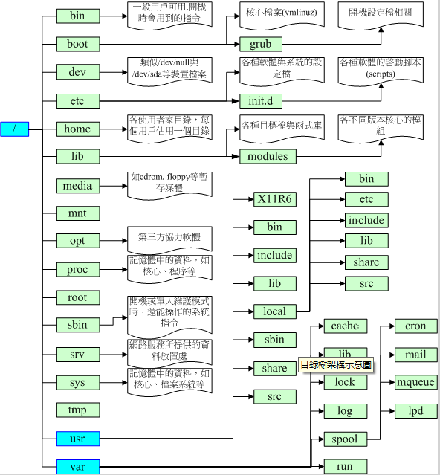
LINUX目录架构

Slide 6
LINUX目录介绍
FHS（Filesystem Hierarchy Standard ）标准：主要目的是希望让用户可以了解
到已安装软件通常放置哪个目录下；
/（root，根目录）：与开机系统有关；
/var(variable)：与系统运作过程有关。
/usr (unix software resource)：与软件安装/执行有关；要用到的应用程序和文件几乎都在这个目录；
 | 可分享的(shareable) | 不可分享的(unshareable)
不变的(static) | /usr (软件放置处) | /etc (配置文件)
 | /opt (第三方协力软件) | /boot (开机与核心档)
可变动的(variable) | /var/mail (使用者邮件信箱) | /var/run (程序相关)
 | /var/spool/news (新闻组) | /var/lock (程序相关)

Slide 7
LINUX目录介绍
/bin ：放置的是在单人维护模式下还能够被操作的指令，如cat, chmod,
chown, date, mv, mkdir, cp, bash等；
/boot：主要放置开机会使用到的档案。
/dev：任何装置与周边设备都是以档案的型态存在于这个目录当中。
/etc：系统主要的设定档几乎都放置在这个目录内。
/home：系统预设的使用者家目录(home directory)。 在你新增一个
一般使用者帐号时，预设的使用者家目录都会规范到这里来。
/lib：放置在开机时会用到的函式库，以及在/bin或/sbin底下的指令会呼
叫的函式库 。
/media：放置可移除的装置， 包括软碟、光碟、DVD等装置
/mnt： 这个目录是让用户临时挂载其他的文件系统；
/opt：这个是给第三方协力软体放置的目录 。
/sbin：放置为开机过程中所需要的指令如开机、修复、还原系统等。
/srv：是一些网路服务启动之后，这些服务所需要取用的资料目录。
/tmp：公共的临时文件存储点，会定期清理

Slide 8
Linux命令汇总
用户权限类：
man useradd userdel chmod su sudo who
文件操作类：
cd pwd ls mkdir rmdir touch rm cp mv rz sz vi
cat find tar gzip dd
内存查找类：
free du df mount
进程类：
top ps netstat grep kill
其他类：
ifconfig time date reboot shutdown

Slide 9
Linux命令汇总
linux的登陆与登出
login 登入 logout 登出 exit 注销 clear 清屏
linux的关机 与重启
shutdown 关机
halt 直接关机
shutdown -h now 立即关 机
reboot重新启动计算机
shutdown -r now 关机重启
linux下查看用户信息
whoami 显示当前用户
who 当前系统所登陆的用户，以及所登录的控制台
w 当前系统所登陆的用户，以及所登录的控制台的详细信息

Slide 10
Linux命令汇总
查看linux系统信息
hostname 显示主机名
hostname eduask 修改主机名为eduask
uname 显示系统及版本信息
-a 显示系统及版本的所有信息
-s 显示内核名称
-n 显示网络节点名称（完整的计算机名称）
-r 显示内核发行版本
-v 显示内核版本信息
-m 显示计算机类型
-o 显示操作系统的类型
--version 显示系统发行版本信息
--help 系统命令的帮助信息和参数含义
man 帮助命令

Slide 11
Linux常用命令
cd(change directory):切换目录
#cd / 进入到系统根目录
#cd . 进入当前目录
#cd .. 进入当前目录的父目录，返回上层目录
#cd /tmp 进入指定目录/tmp
#cd ~ 进入当前用户的家目录
#cd 进入当前用户的家目录
#cd - 回到刚才所在的目录
Ex: [root@localhost syy]# cd /usr/bin 切换到/usr/bin目录
显示当前所在目录 pwd
Ex: [root@localhost syy]# pwd 显示当前所在目录的路径

Slide 12
Linux常用命令
显示文件或目录的属性 ls
#ls 显示当前目录的内容(有颜色)
#ls /tmp 显示指定目录/tmp的内容
#ls -l 列出文件和文件夹的基本属性和详细信息
#ls -a 列出当前目录的全部内容，包括以 . 开头的隐藏文件。
#ls -la 列出当前目录的全部文件和文件夹的基本属性和详细信息
#ls a2* 列出以a2开头的文件和文件夹
#ls -l a2* 列出以a2开头的文件和文件夹的基本属性和详细信息
注：文件和文件夹（蓝色代表目录， 白色代表文件，黄色代表设备文件，红色代表压缩文件，绿色代表可执行文件，浅蓝色代表链接文件）linux是以属性来控制文件是否能执行

Slide 13
Linux常用命令
4. 创建目录 mkdir
mkdir dir1 在当前目录下创建dir子目录
mkdir /tmp/dir2 在指定目录/tmp下创建dir2子目录
mkdir -p /dir5/dir6 在根目录下创建2级目录dir5和其子目
录dir6
mkdir dir7 dir8 dir9 在当前目录下创建3个目录dir7 dir8
dir9，以空格隔开
5. 创建空文本文件 touch
#touch file1 在当前目录下创建file1文件
#touch /tmp/file2 在指定目录/tmp下创建file2文件

Slide 14
Linux常用命令
6.复制文件命令 cp
#cp file2 /tmp 复制file2文件到/tmp目录下
#cp /tmp/file2 /home 复制/tmp/file2文件到/home目录下
#cp /home/file2 /tmp/file3 复制/home/file2到/tmp目录下并改名为
file3
#cp -p /tmp/file3 /home 复制/tmp/file3到/home目录下并复制文件属性
#cp -r /dir5 /tmp 复制/dir5目录到/tmp下

Slide 15
Linux常用命令
7.移动文件或目录命令 mv
#mv file4 /tmp 移动file4文件到/tmp目录下
#mv /home/file3 /tmp 移动/home/file3文件到/tmp目录下
#mv /home/file3 /tmp/file5 移动/home/file3文件到/tmp目录下并改名
为file5
#mv file3 file4 将file3改名为file4
#mv dir10 /tmp 移动目录到/tmp下
#mv dir10 dir11 讲dir10目录改名为dir11

Slide 16
Linux常用命令
8.删除文件命令 rm
#rm file1 删除文件file1
#rm -f file1 不用确认直接删除file1
#rm -f file1 file2 file3 不用确认同时删除多个文件
#rm /tmp/file1 删除指定目录/tmp下的文件file1
#rm fi* 删除以fi开头的文件
#rmdir 删除空目录
#rm -r dir 递归的方式删除非空目录dir
#rm -rf dir 不用确认直接删除非空目录dir

Slide 17
Linux常用命令
9.查看文件内容命令 cat
#cat /etc/passwd 查看/etc/passwd文件
#cat /etc/passwd |more 分屏查看文件内容
#cat /etc/passwd |less 分屏查看文件内容，可以上下翻页，“q”退出
10. 查找文件命令 find
#find pass* 在当前目录下查找以pass开头的文件
#find /etc/pass* 在/etc目录中查找以pass开头的文件
#find /etc/pass* -print 在/etc目录中查找以pass开头的文件，并显示。
#grep “rpm” /etc/passwd 在/etc/passwd文件中查找关键字rpm

Slide 18
Linux常用命令
find命令选项：
-name 按照文件名查找文件。
-perm 按照文件权限来查找文件。
-user 按照文件属主来查找文件。
-group 按照文件所属的组来查找文件。
-mtime -n +n 按照文件的更改时间来查找文件，
- n表示文件更改时间距现在n天以内；
+ n表示文件更改时间距现在n天以前。
-size n：[c] 查找文件长度为n块的文件，带有c时表示文件长度以字节计。
-depth：在查找文件时，首先查找当前目录中的文件，然后再在其子目录中查找。

Slide 19
Linux常用命令
11.创建/删除用户
groupadd group_name 创建一个新用户组
groupdel group_name 删除一个用户组
groupmod -n new_group_name old_group_name 重命名一个用户组
useradd user1 创建一个新用户
userdel -r user1 删除一个用户 ( '-r' 排除主目录)
passwd user1 修改一个用户的口令 (只允许root执行)

Slide 20
Linux常用命令
12.设置权限命令
权限的类型
r 读权限 数值表示4
w 写权限 数值表示2
x 执行权限 数值表示1
1代表执行，2代表写，3代表1+2，4代表读,5代表1+4，6代表2+4，7代表1+2+4
u :所有者（u） g :群组 o :其他
文件的权限 ： 使用 “+” 设置权限，使用 “-” 用于取消 ，使用“=”表示唯一设定权限
ls -lh 显示权限

Slide 21
Linux常用命令
13. 更改目录、文件的权限值chmod 命令
1、数值表示法
chmod 数值 文件名/目录名
chmod 766 dir1 将目录dir1的权限更改为4+2+1 4+2 4+2
chmod 777 file1 将文件file1的权限更改为 4+2+1 4+2+1 4+2+1
2、字母描述法
chmod u=r file1 给文件的属组赋予读取权限
chmod u=wx file1 给文件的属组赋予写和执行权限
chmod g+rw file1 给文件的属组增加读写权限chmod g-rw file1 给文件的属组去掉读写权限 chmod o=rw file1 给文件的其他用户的权限改为读写chmod a+rwx file1 给所有用户增加读写和执行权限

Slide 22
Linux常用命令
14. LINUX用户切换
su ：可以在用户之间切换，如果超级权限用户root向普通或虚拟用户切换不需要密码，而普通用户切换到其它任何用户都需要密码验证；
sudo ：执行命令的流程是当前用户切换到root（或其它指定切换到的用户），然后以root（或其它指定的切换到的用户）身份执行命令，执行完成后，直接退回到当前用户；而这些的前提是要通过sudo的配置文件/etc/sudoers来进行授权；
运行visudo 来改 /etc/sudoers

Slide 23
Linux常用命令
15.tar:调用压缩功能实现压缩和解压文件。
参数：
-x 从压缩的文件中提取文件
-t 显示压缩文件的内容
-v 显示操作过程
-f 指定压缩文件
-z 支持gzip解压文件
解包：tar xvf FileName.tar
打包：tar cvf FileName.tar DirName
解压：tar zxvf FileName.tar.gz
压缩：tar zcvf FileName.tar.gz DirName
（注：tar是打包，不是压缩！）

Slide 24
Linux常用命令
16. gzip:对文件进行压缩和解压缩的命令
# gzip 111.tar 将111.tar进行gzip压缩,压缩成功后文
件变为gz后缀
# gzip –d 111.tar.gz 将111.tar.gz包解压缩,解压成功后
文件删除gz后缀
17.其他命令
dd ：帮助命令，可用于备份
#dd if=“input file” of=“output file”
bs=“block size”count=“number”
free 命令显示系统使用和空闲的内存情况，包括物理内存、交互区内存(swap)和内核缓冲区内存。

Slide 25
Linux常用命令
17.其他命令
df 列出文件系统的整体磁盘使用量
du 评估文件系统的磁盘使用量
mount 挂载文件系统
将只读系统挂载成可读写系统：mount -n -o remount,rw /
动态进程查看：top
静态进程查看：ps ps aux
netstat用于显示与IP、TCP、UDP和ICMP协议相关的统计数据，一般用于检验本机各端口的网络连接情况。
进程管理：kill
ifconfig查看设备网络
time 查看系统时间
date 查看系统日期
rz 上传文件
sz 下载文件

Slide 26
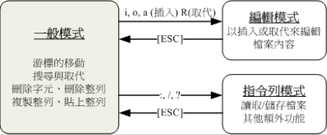
VI/VIM 文件修改
文本编辑器
vi：普通文本编辑器；也可以直接创建一个可编辑文档；
vim：vi的高级版，可以算是一个“程序开发工具”。可以用颜色或底线等方式来显示一些特殊信息；
vi的3种模式
一般模式：直接打开一个文件的默认模式；
编辑模式：“i,I,o,O,a,A,r,R”进入编辑模式，退出的时候先按“Esc”然后“：”最后通过“wq”退出此模式
命令行模式： 在一般模式下输入“：，/，？”进入，进行读取，大量替换字符等操作；

Slide 27
vi的启动、退出和编辑
#vi file 编辑file文件
#vi /tmp/file1 编辑指定目录/tem下的file1文件
:w 保存修改
:q 退出vi
:wq 保存并退出
:q! 强行退出vi，不保存修改
i 在光标之前输入文字
a 在光标之后输入文字
A 在行尾插入文字
o 光标下面插入1行空行
O 在光标上面插入1行空行进入和退出输入模式

Slide 28
cat：由第一行开始显示文件内容
tac：从最后一行开始显示，可以看出tac与cat字母顺序相反
more：一页一页的显示文件内容
less：与more类似，但它可以向前翻页 q离开less程序
head –n ：查看文件的前n行
tail –n ：查看文件最后n行

Slide 29
vi命令模式下的操作
：set nu 设置行号
：set nonu 取消设置行号
删除字符：x键或del键
粘贴操作 ：
p 粘贴在光标所在的下一行（如果粘贴词的话，粘贴在光标字符的后面）
撤销操作
u 撤销，可以撤销到最近的一次保存的状态
：e! 恢复到文档的初始状态

Slide 30
课堂练习
1、创建一个以自己名字为命名的用户，并使用还用户进行以下操作；
2、在/tmp文件下创建一个以自己名字命名的文件夹，然后在文件夹中创建一个以工号为命名的可编辑文档。在里面编辑5行文字，编辑好后，退出保存。
3、将之前的文件夹修改名称为test，并复制到/ 目录下，并赋予创建者最高权限，本组成员可读权限，其他人员无权限。
4、用管理员账号上传一个压缩包，然后解压，解压完成后读取压缩文件，然后将加压后的文件下载到本地。
5、将自己上传的创建的用户、文件夹、文档删除。
6、查看linux系统的IP地址。并查看其cpu和内存。找到nru模块的端口，然后杀掉该进程，在重新运行这个进程。（完整流程启动下vmt？）

Slide 31
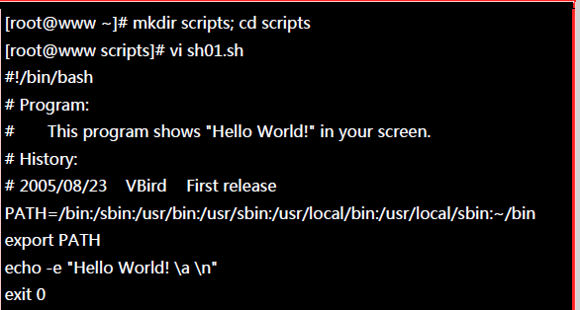
简单脚本举例shell scrips
shell scrips 是利用shell的功能写的一个“程序”；
Hello World！

Slide 32
THANKS!

